Slide 1

AGUAS & ASEO DE YONDÓ S.A E. S.P
RENDICIÓN DE CUENTAS
PRIMER TRIMESTRE 2022
Alexander Díaz Barrera
Gerente
Presentado a:
Honorable Concejo Municipal
Yondó Antioquia
2022

Slide 2
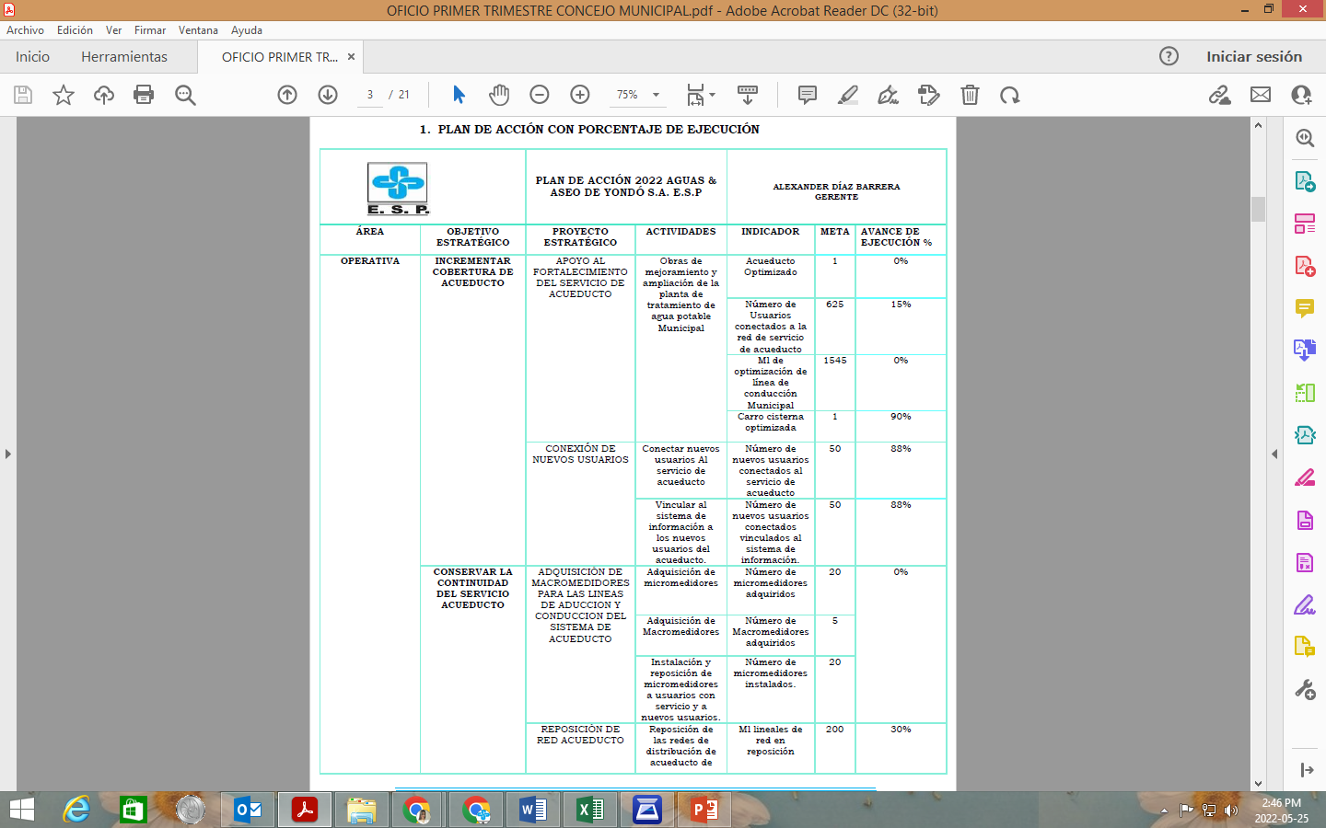
1. PLAN DE ACCIÓN CON PORCENTAJE DE EJECUCIÓN

Slide 3
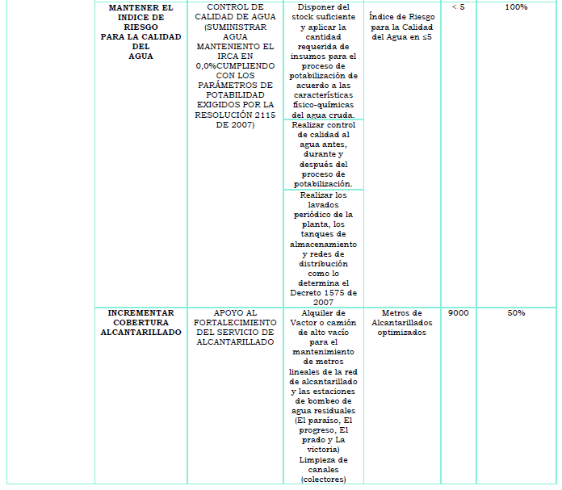

Slide 4
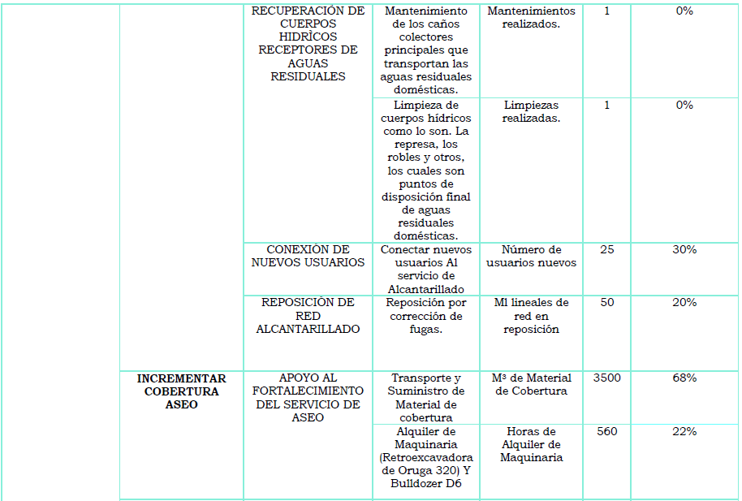
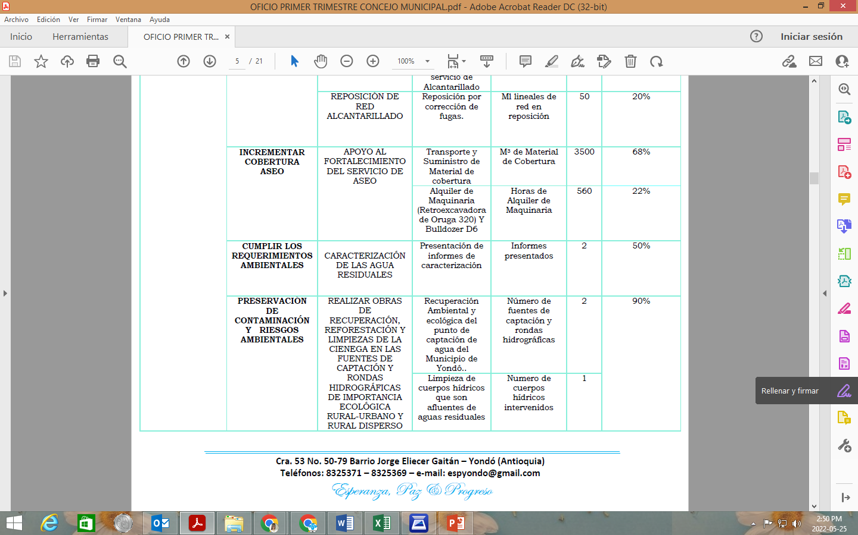

Slide 5
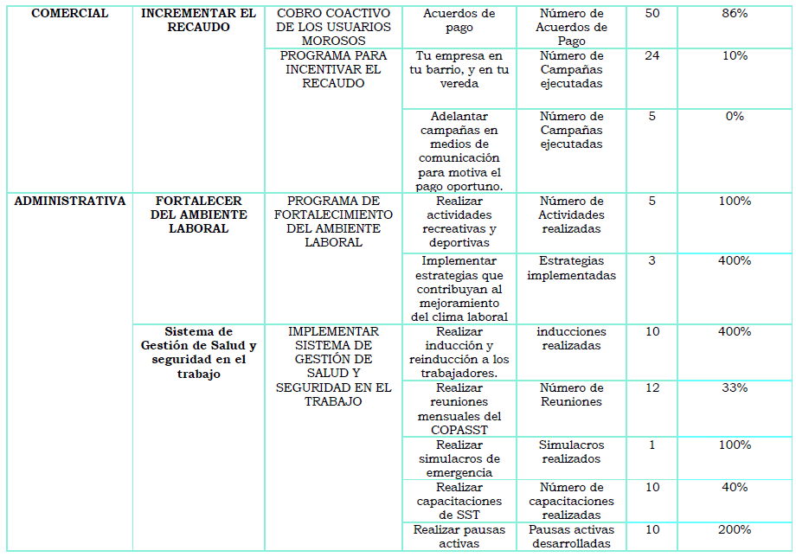

Slide 6
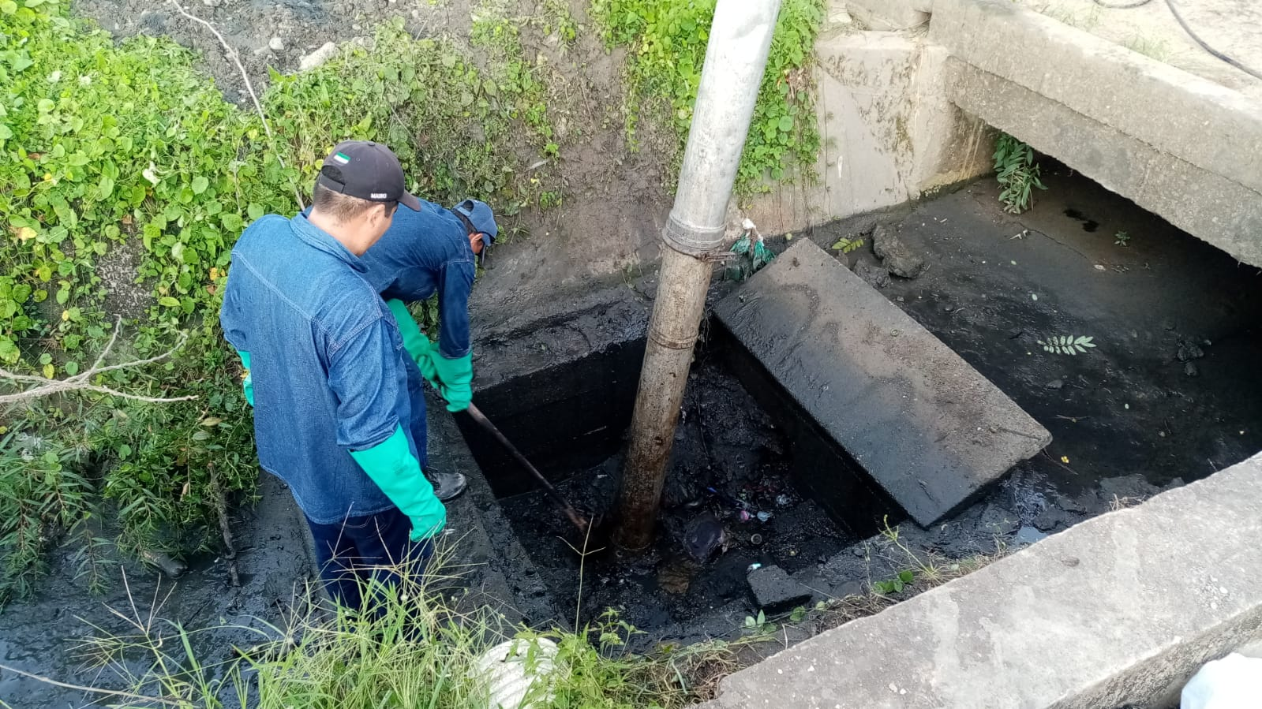
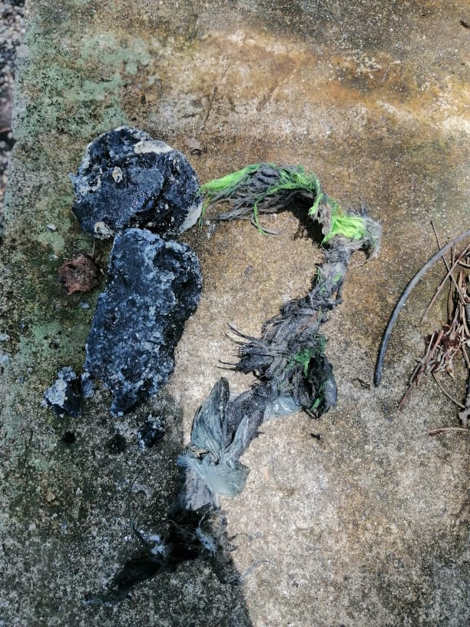
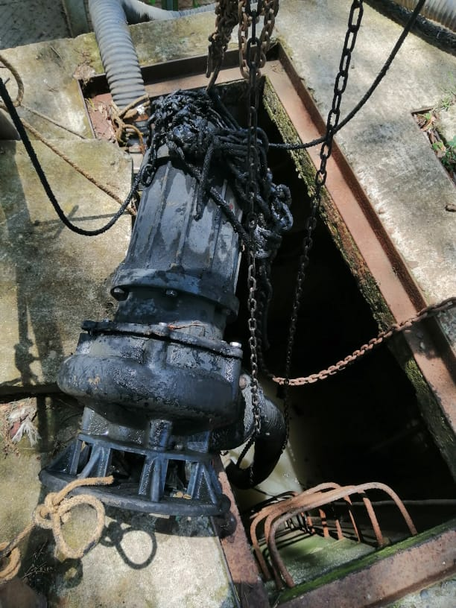
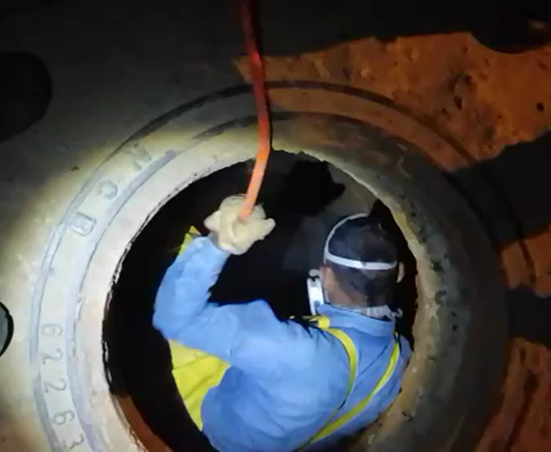
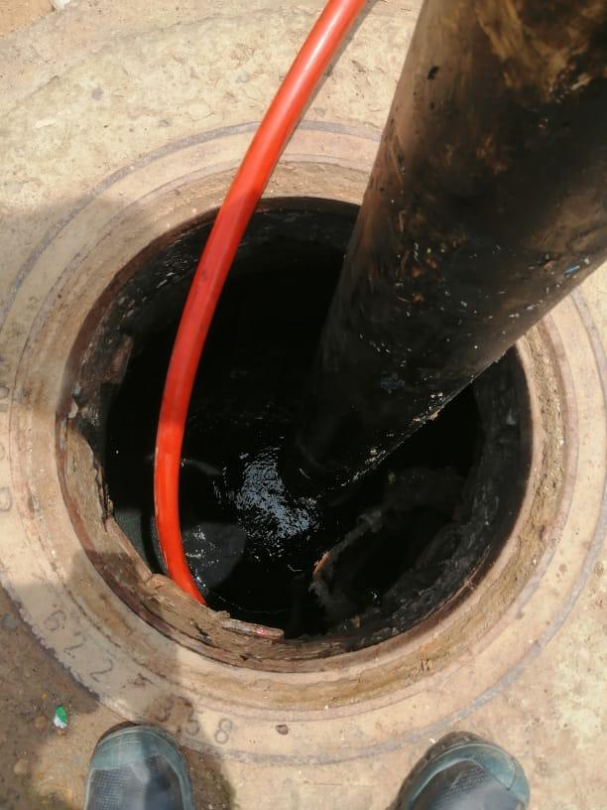
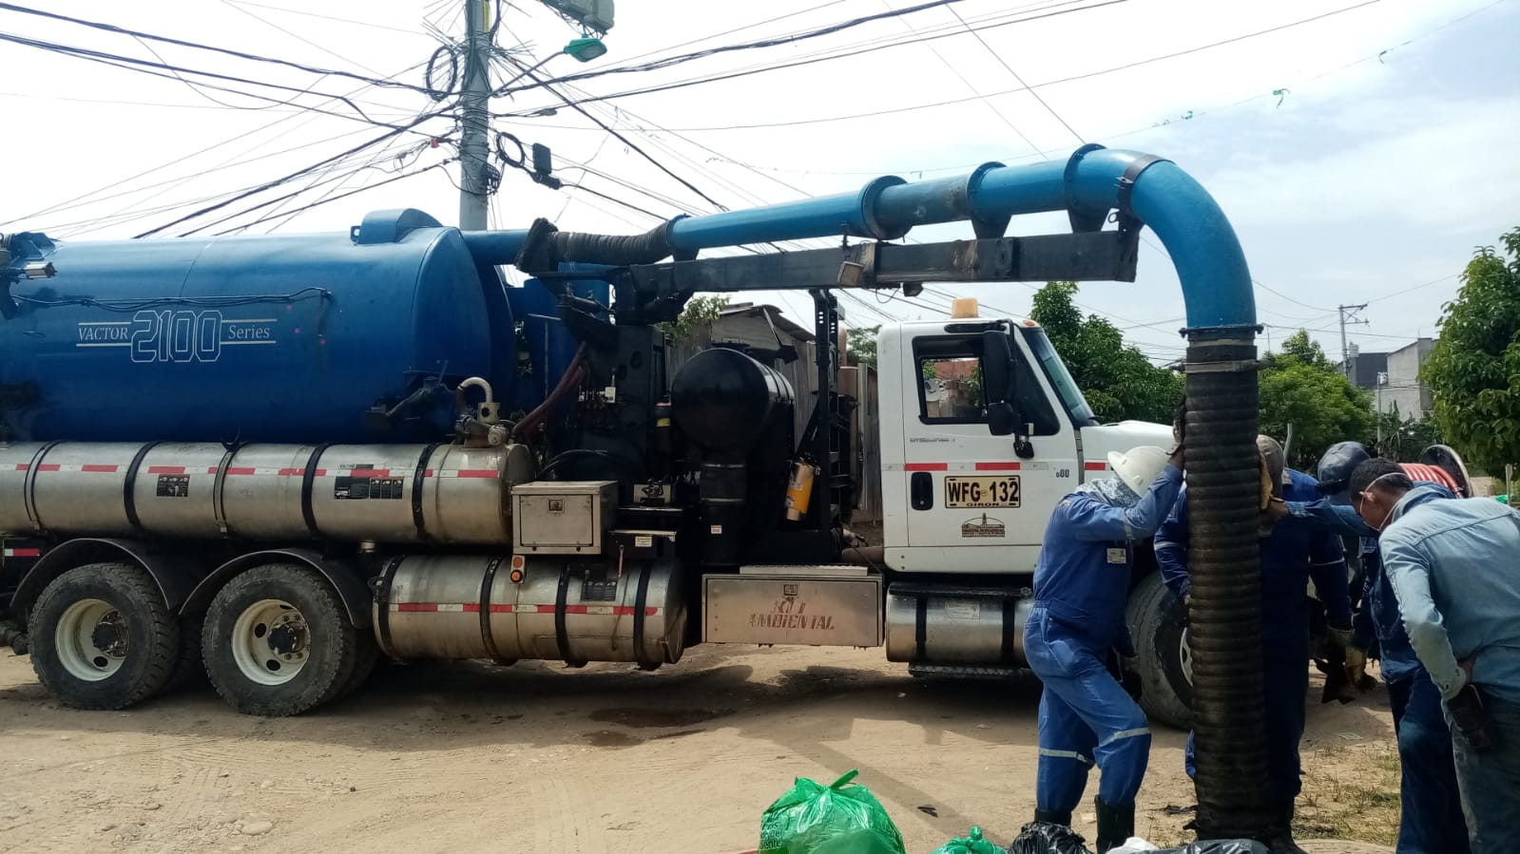
AREA OPERATIVA
-SECTOR ALCANTARILLADO
Fuente: Área Operativa – Aguas & Aseo de Yondó S.A. E.S.P.

Slide 7

Fuente: Área Operativa – Aguas & Aseo de Yondó S.A. E.S.P.

Slide 8
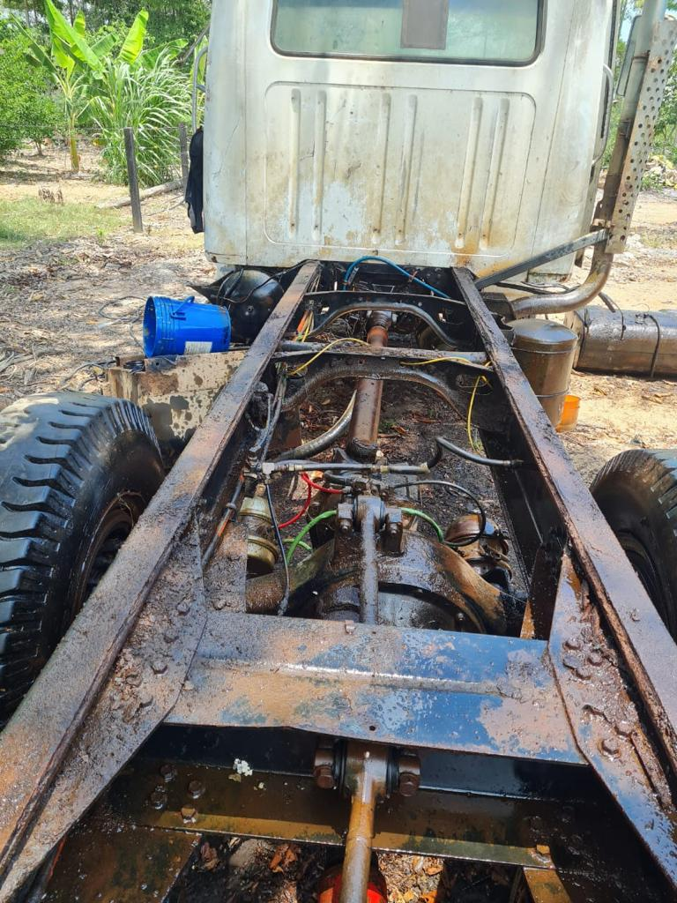
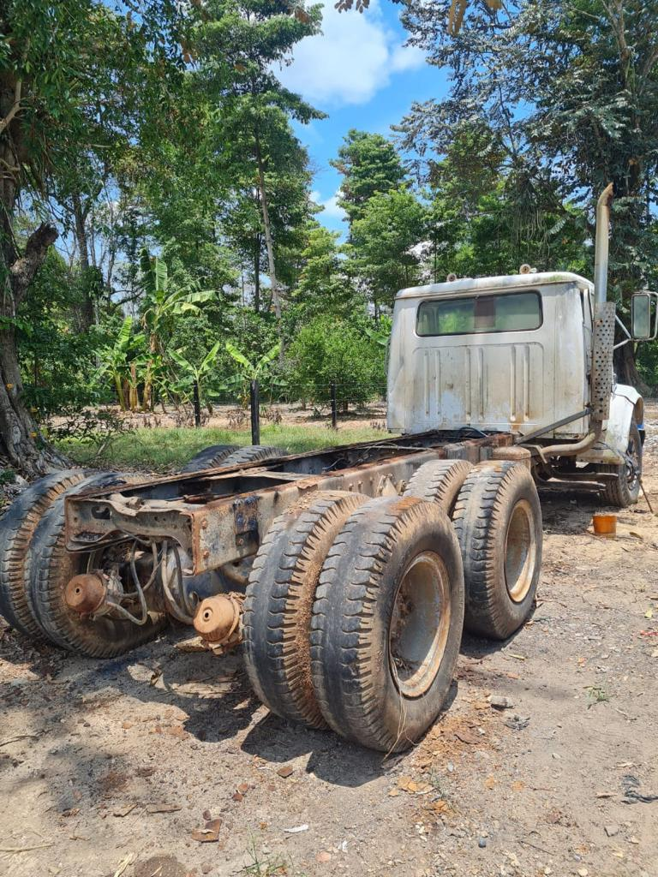
-SECTOR ASEO
ANTES
Fuente: Área Operativa – Aguas & Aseo de Yondó S.A. E.S.P.

Slide 9
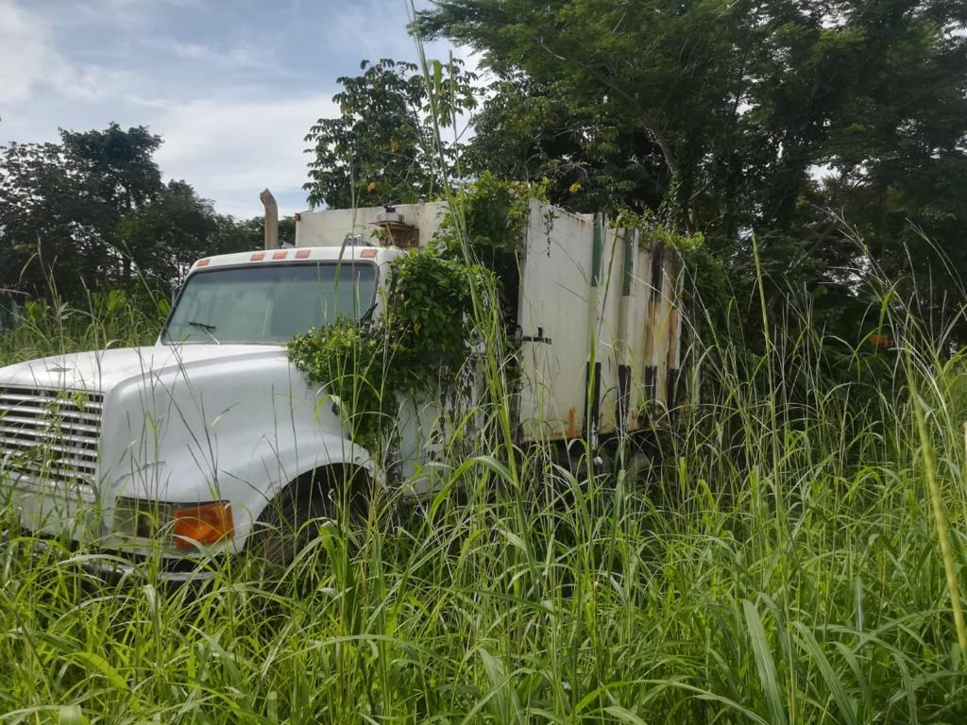
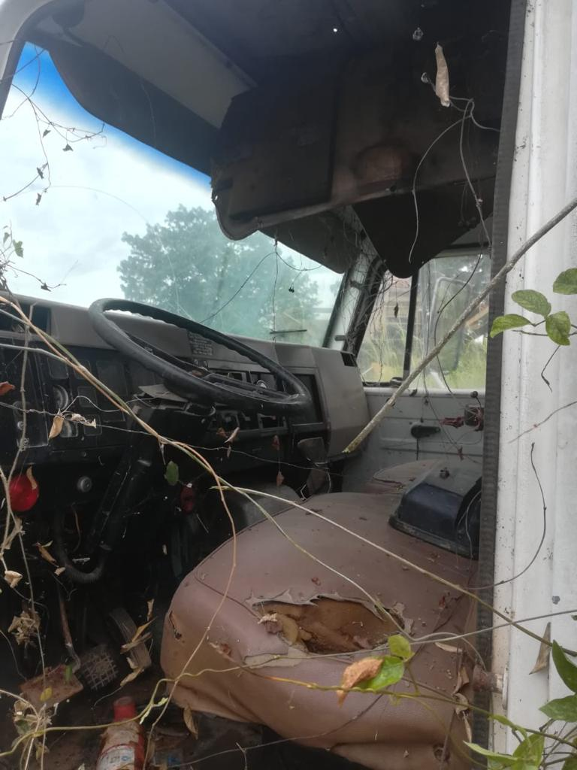
-SECTOR ASEO
ANTES
Fuente: Área Operativa – Aguas & Aseo de Yondó S.A. E.S.P.

Slide 10
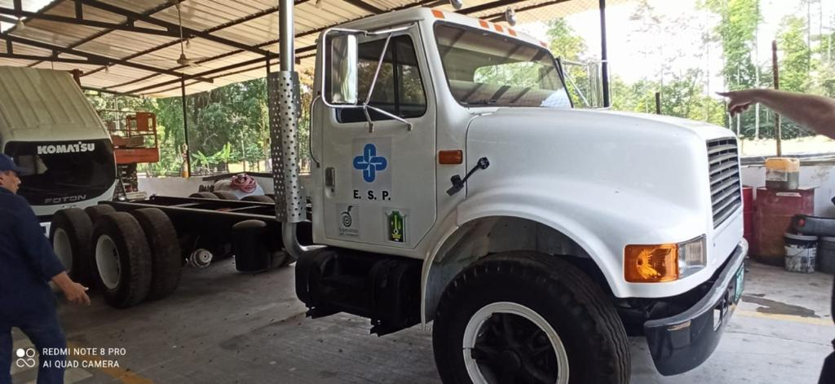
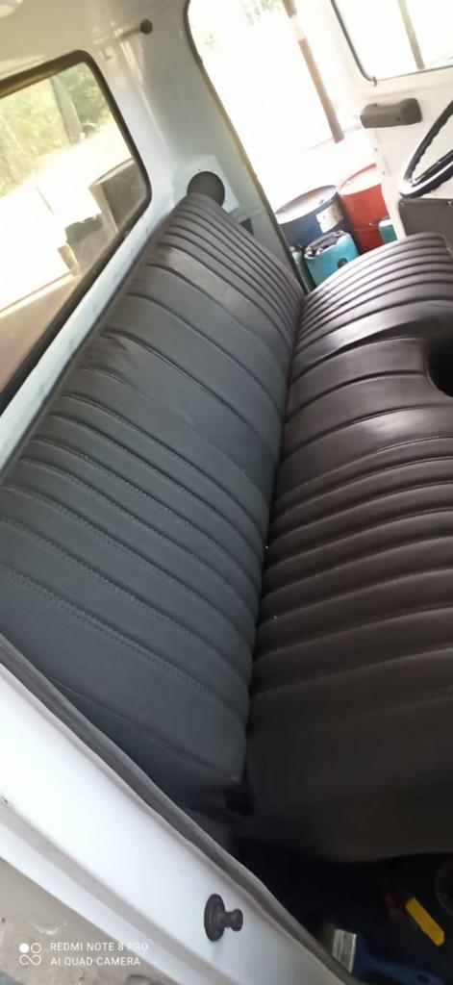
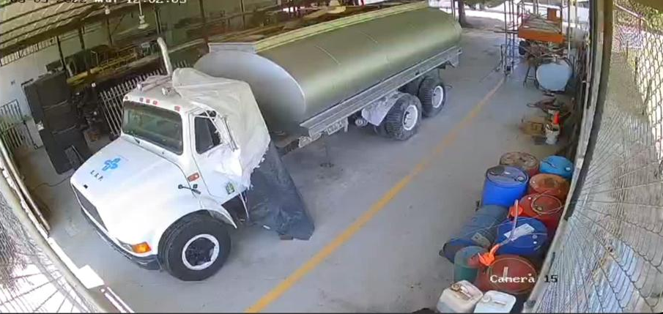
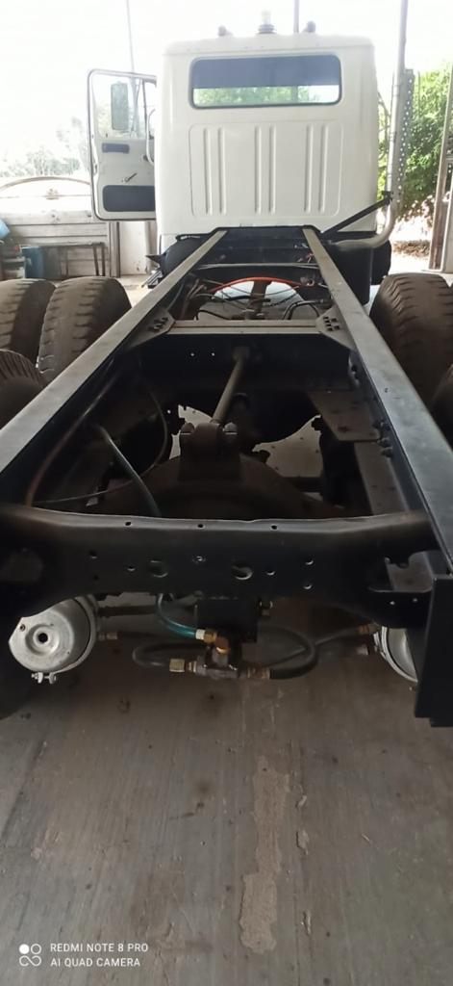
-SECTOR ASEO
DESPUES

Slide 11
2. APORTES FINANCIEROS
Durante la vigencia 2022 la empresa Aguas & Aseo de Yondó S.A. E.S.P. no ha recibido aportes del Municipio para el apoyo del área operativa para la prestación de los servicios públicos domiciliarios, puesto que no se han firmado convenios durante esta vigencia.
Fuente: Área Contable – Aguas & Aseo de Yondó S.A. E.S.P.

Slide 12
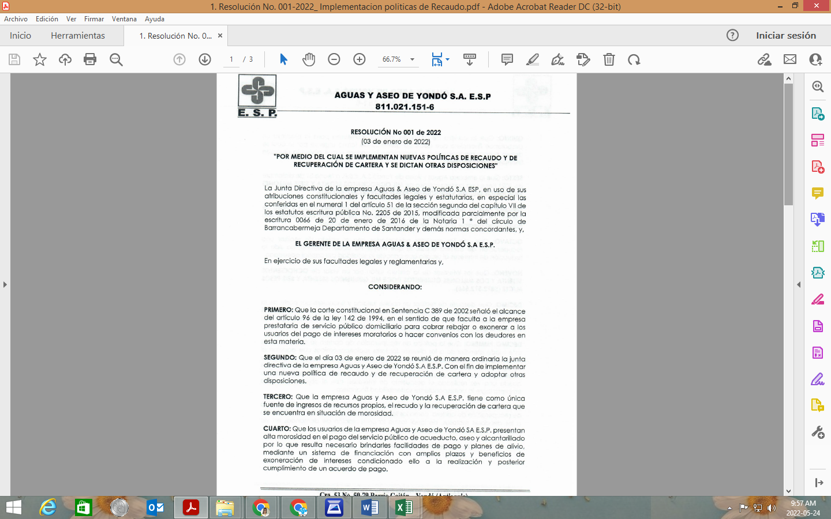
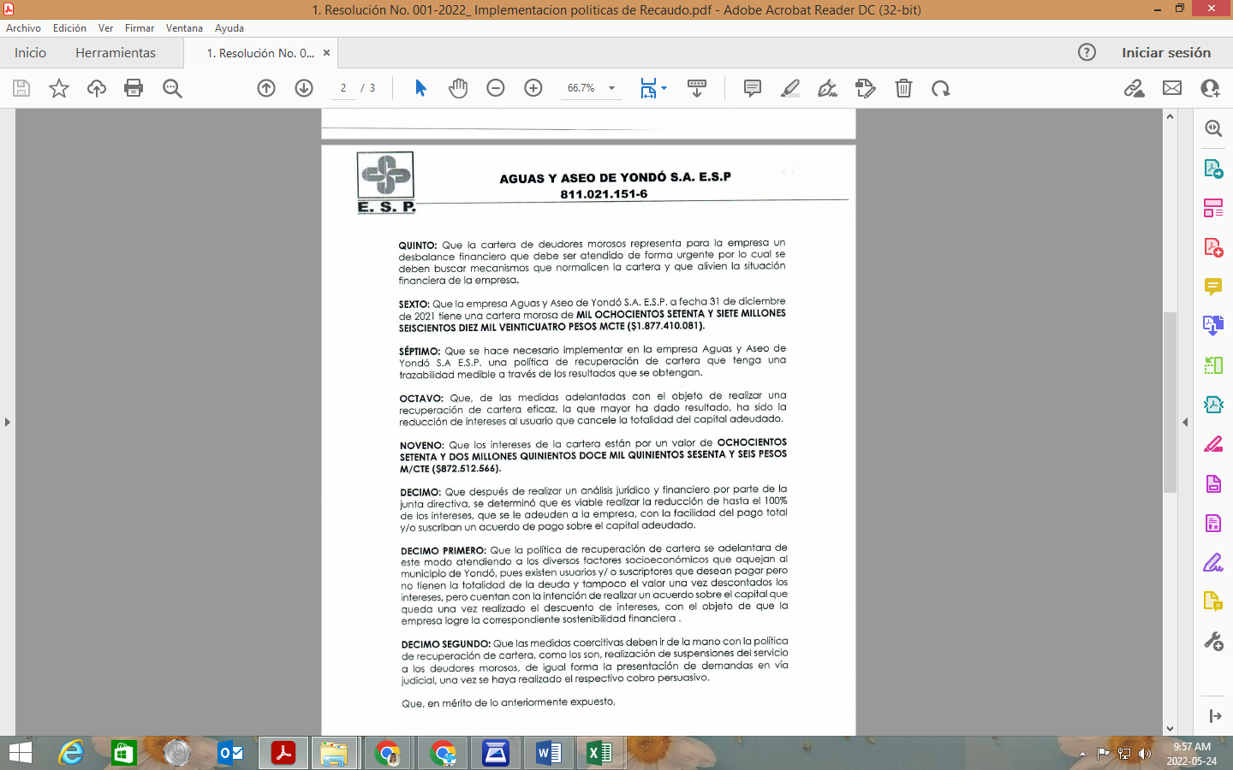
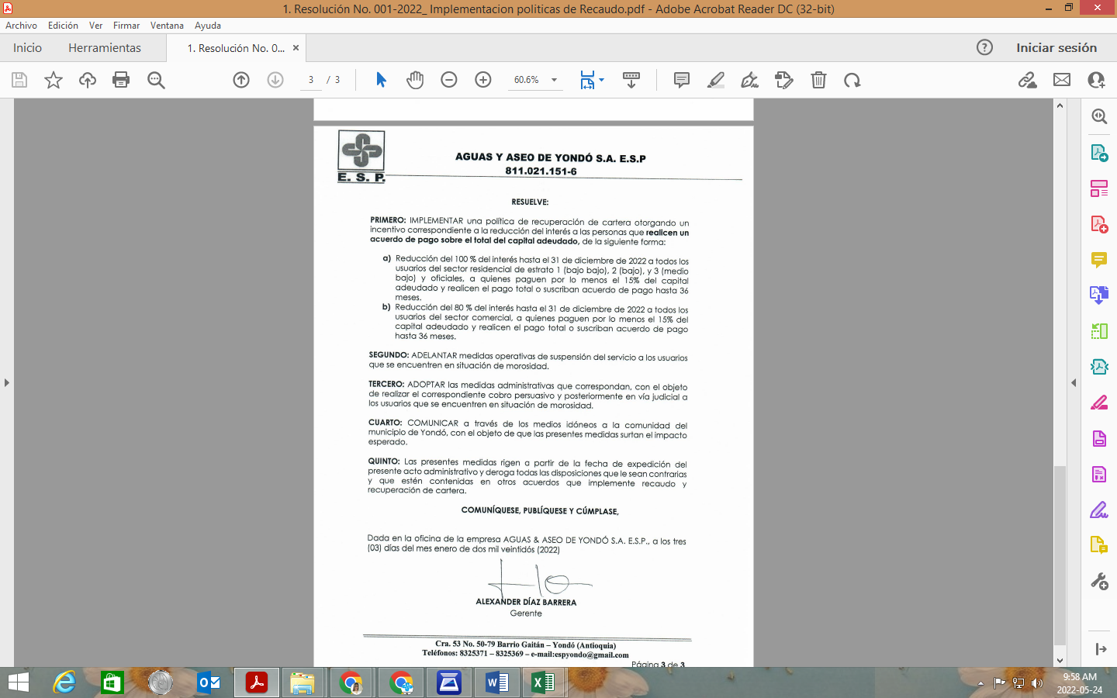
3. POLITICAS DE RECAUDO

Slide 13
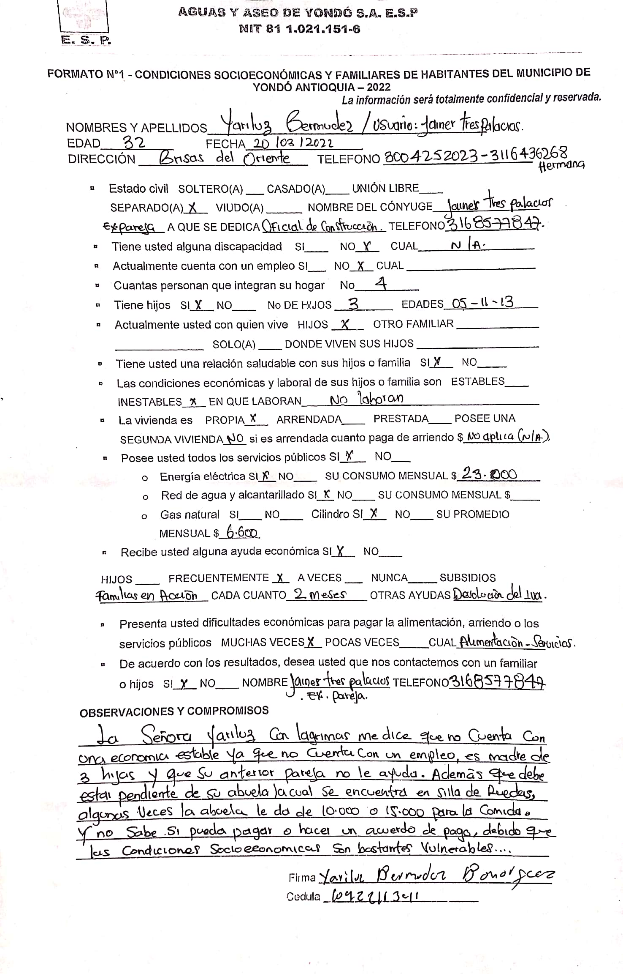
VISITAS DOMICILIARIAS
Fuente: Trabajadora social

Slide 14
RECUPERACIÓN DE CARTERA
ABONOS
CONCEPTO | VALOR
ACUERDOS DE PAGO | 24,679,404.00
RECAUDO POR CORTES | 22,380,432.00
TOTAL | 47,059,836.00
Fuente: Área Facturación y Jurídica– Aguas & Aseo de Yondó S.A. E.S.P.

Slide 15
RECAUDO MES A MES 2019-2022
 | PRESUPUESTO 2022 |  |  | PRESUPUESTO INCIAL | ADICIONES | PRESUPUESTO FINAL
 | PRESUPUESTO POR FACTURACIÓN 2022 |  |  | $ 796.957.222 | $ - | $ 796.957.222
 | PRESUPUESTO POR SUSBSIDIOS 2022 |  |  | $ 1.610.465.426 | $ - | $ 1.610.465.426
 | TOTAL PRESUPUESTO |  |  | $ 2.407.422.648 | $ - | $ 2.407.422.648
 | RECAUDO 2022 |  |  | RECAUDO TOTAL | PENDIENTE POR RECAUDAR
 | RECAUDO POR FACTURACIÓN 2022 |  |  | $ 233.542.565 | $ 563.414.657 | $ 62.601.628,56
 | RECAUDO POR SUSBSIDIOS 2022 |  |  | $ 268.718.281 | $ 1.341.747.145 | $ 134.174.714,50
 | TOTAL |  |  | $ 502.260.846 | $ 1.905.161.802

Slide 16
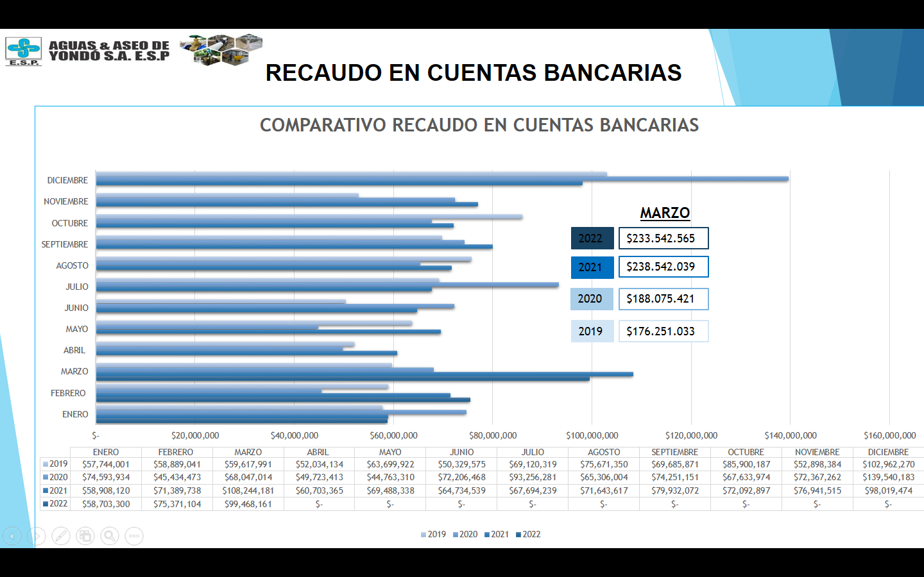

Slide 17
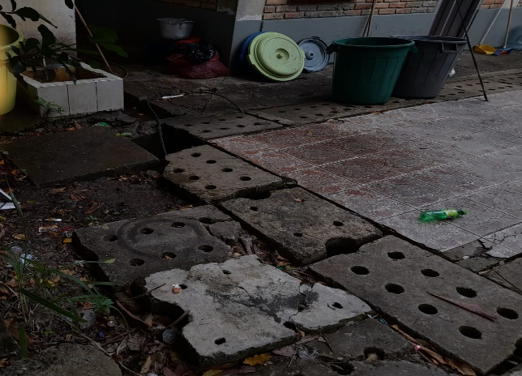
4. CONEXIÓN SERVICIO DE AGUA INSTITUCIÓN EDUCATIVA LUIS EDUARDO DIAZ –SECCIÓN PRIMARIA
Se realiza acometida para la conexión al sistema de acueducto, desde la red matriz hasta el medidor
Fuente: Área Operativa – Aguas & Aseo de Yondó S.A. E.S.P.

Slide 18
5. DEUDAS DE LA EMPRESA AGUAS & ASEO DE YONDÓ S.A E.S. P

Slide 19

Fuente: Área Contable – Aguas & Aseo de Yondó S.A. E.S.P.

Slide 20
6. RELACIÓN DE PORCENTAJE DE LOS SOCIOS Y SUS NOMBRES.
Fuente: Área Contable – Aguas & Aseo de Yondó S.A. E.S.P.

Slide 21

GRACIAS POR SU ATENCIÓN PRESTADA.

